Slide 1
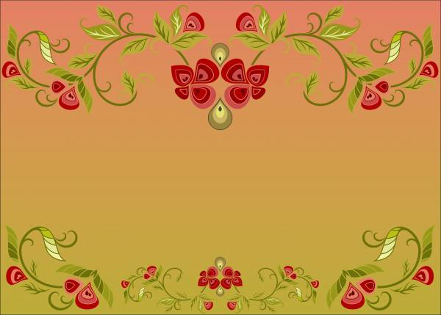
Белорусские народные традиции.

Slide 2
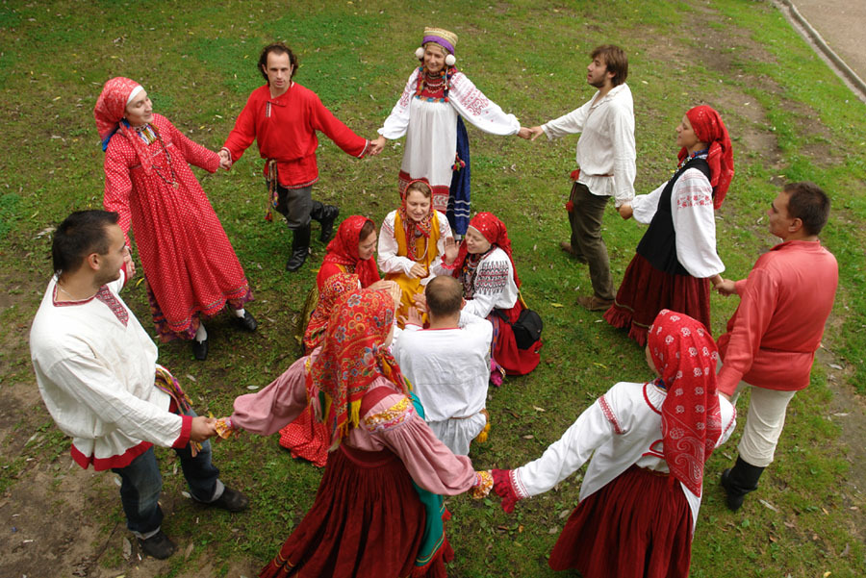
Белорусские народные игры.

Slide 3
Народные сказки.

Slide 4
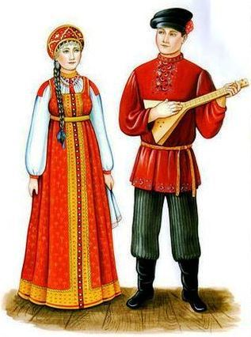
Выбери Белорусские костюмы

Slide 5
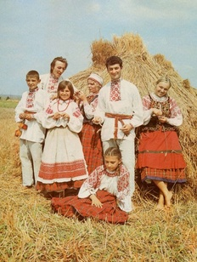
Народные костюмы

Slide 6
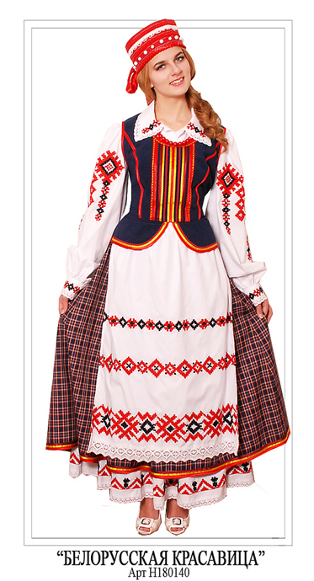
Женский Народный костюм

Slide 8
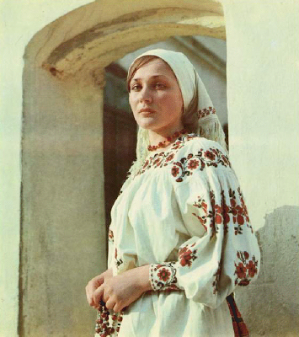
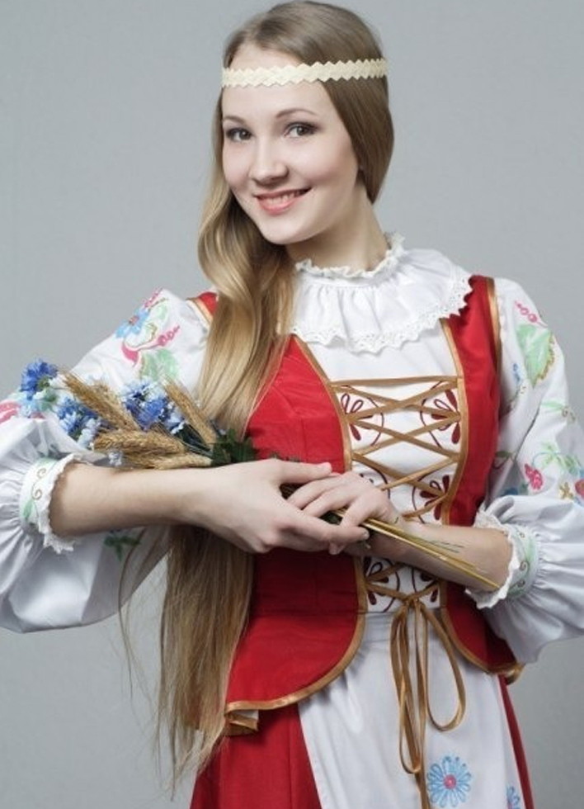

Slide 9
Мужской Народный костюм

Slide 10
Спасибо за внимание!

